Slide 1
チーム名 A 青木心 会田理久哉 相田ひより 赤間園歌
公益カフェ
～カフェ空間でモチベUP～

Slide 2

現状
ユーザーのニーズ
人の出入りがあると集中できないが、うるさすぎず、静かな場所で勉強したい。
潜在的二ーズ
カフェのような場所で、周りからモチベーションを得ながら勉強したい。
この写真 の作成者 不明な作成者 は CC BY-SA のライセンスを許諾されています

Slide 3
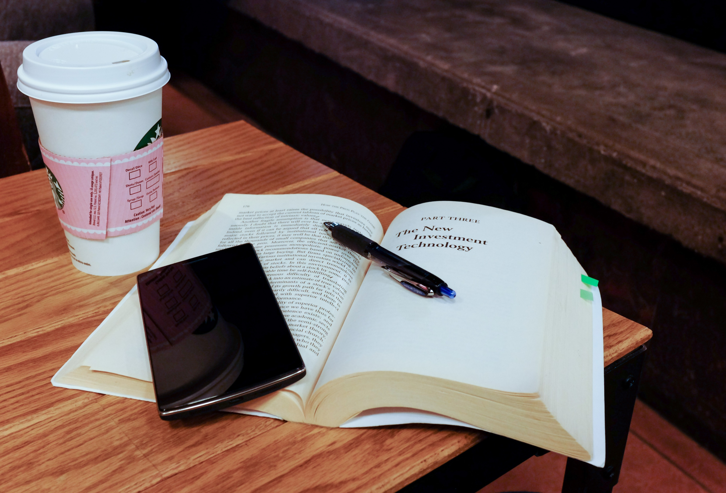
課題定義
カフェのような空間で周りからもモチベーションを得ながら勉強できる空間をつくるには？

Slide 4
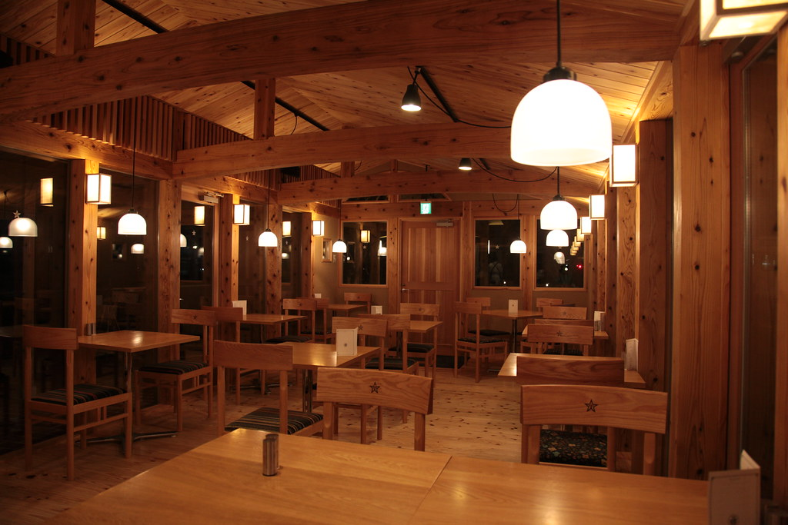
コンセプト
うるさすぎず静かすぎない場所で勉強したい人が学内で勉強に集中できるカフェのような空間『公益カフェ』です。
この写真 の作成者 不明な作成者 は CC BY-NC-ND のライセンスを許諾されています

Slide 5
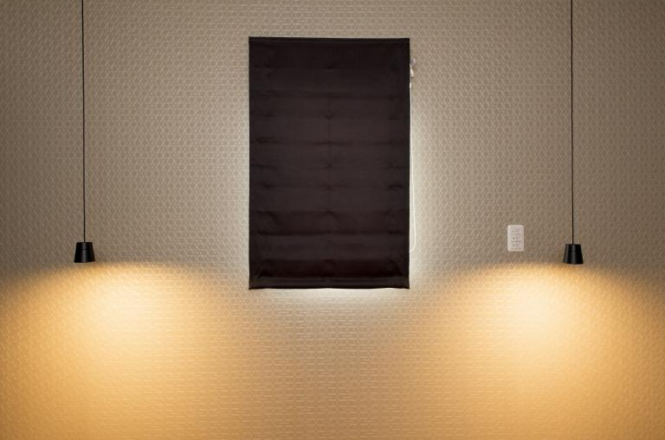

プロダクト
休憩スペース
BGM(川のせせらぎ)
暖かいオレンジの光
OPEN、CLOSEの札
ウォーターサーバー
椅子や机を同一色で統一

Slide 6
BLIND SHUTTER
ENTER
COUNTER
Wｓ
REST
SPACE
REST
SPACE

Slide 7
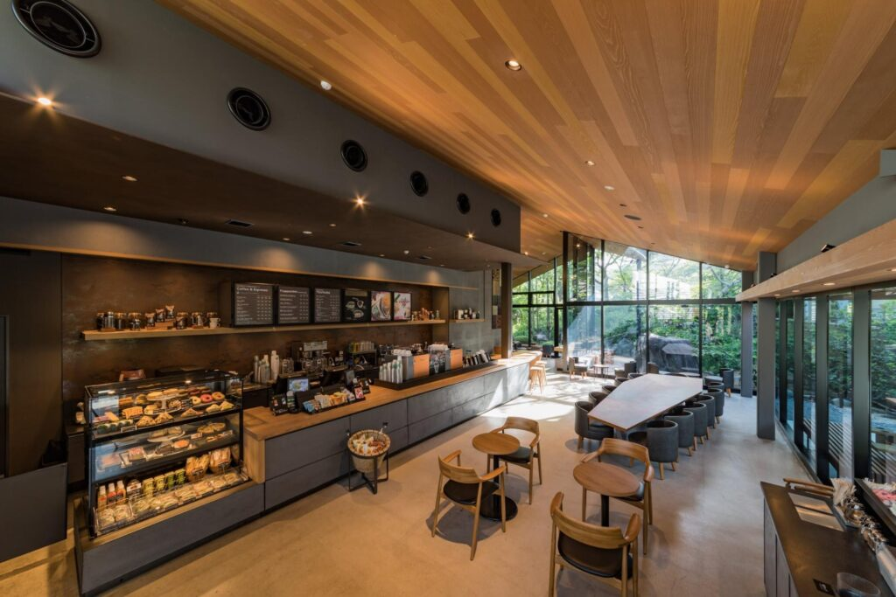

Slide 8
期待される効果
学校にカフェのような空間ができることで、モチベーションを得ながら勉強に集中することができる。
カフェ特有の環境やリラックススペースによって、無理せず効率的に勉強に取り組むことができる。

Slide 9
ありがとうございました

